Slide 1
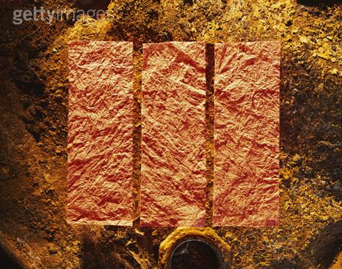
A Folha Amassada

Slide 2
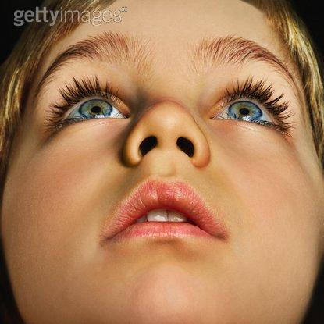
Quando criança, por causa de meu caráter impulsivo, tinha raiva à menor provocação.
Na maioria das vezes, depois de um desses incidentes me sentia envergonhado e me esforçava por consolar a quem tinha magoado.

Slide 3
Um dia, meu professor me viu pedindo desculpas, depois de uma explosão de raiva, e entregou-me uma folha de papel lisa e me disse:

Slide 4
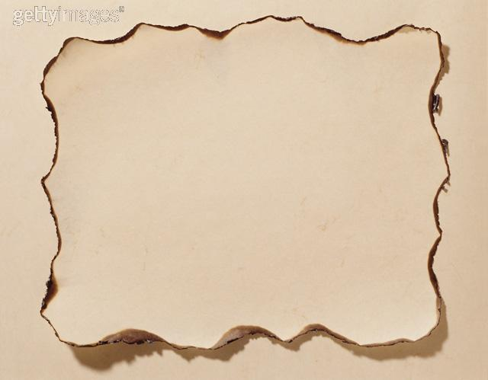
A M A S S E – A!

Slide 5
Com medo , obedeci e fiz com ela uma bolinha.
- Agora, deixe-a como estava antes. Voltou a dizer-me.

Slide 6
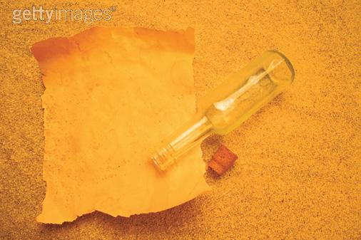
Óbvio que não pude deixá-la como antes. Por mais que tentasse, o papel continuava cheio de pregas.
O professor me disse, então:
- O coração das pessoas é como esse papel. A impressão que neles deixamos será tão difícil de apagar como esses amassados.

Slide 7
Assim, aprendi a ser mais compreensivo e mais paciente.
Quando sinto vontade de estourar, lembro daquele papel amassado.
A impressão que deixamos nas pessoas é impossível de apagar.

Slide 8
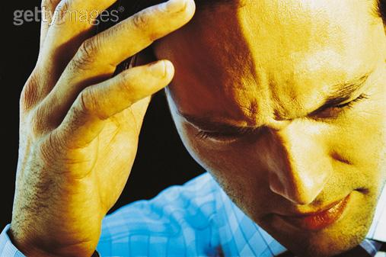
Quando magoamos alguém com nossas ações ou com nossas palavras, logo queremos consertar o erro, mas é tarde demais...
Alguém já disse, certa vez:
- Fale somente quando suas palavras possam ser tão suaves como o silêncio.

Slide 9
Mas não deixe de falar, por medo da reação do outro.
Acredite, principalmente em seus sentimentos!

Slide 10
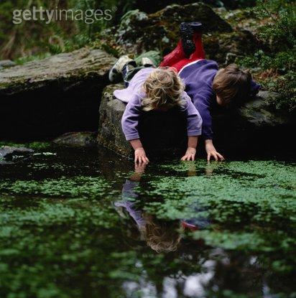
“Seremos sempre responsáveis pelos nossos atos – nunca se esqueça”

